Slide 1
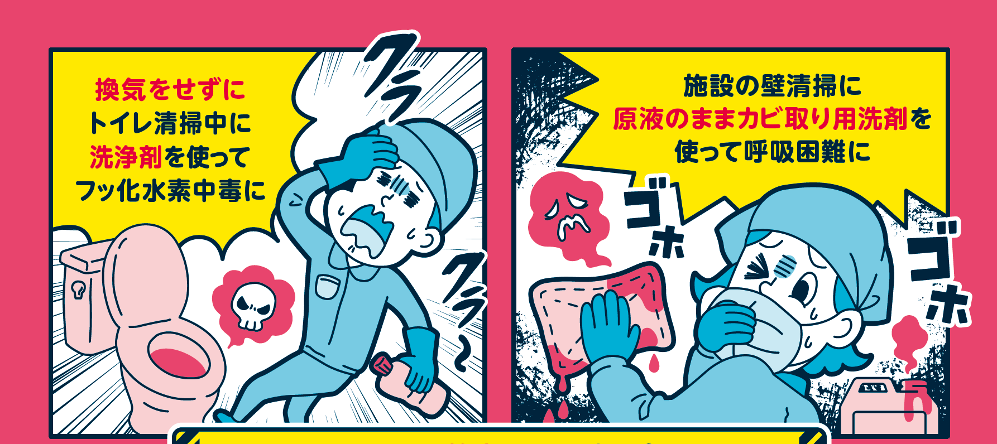

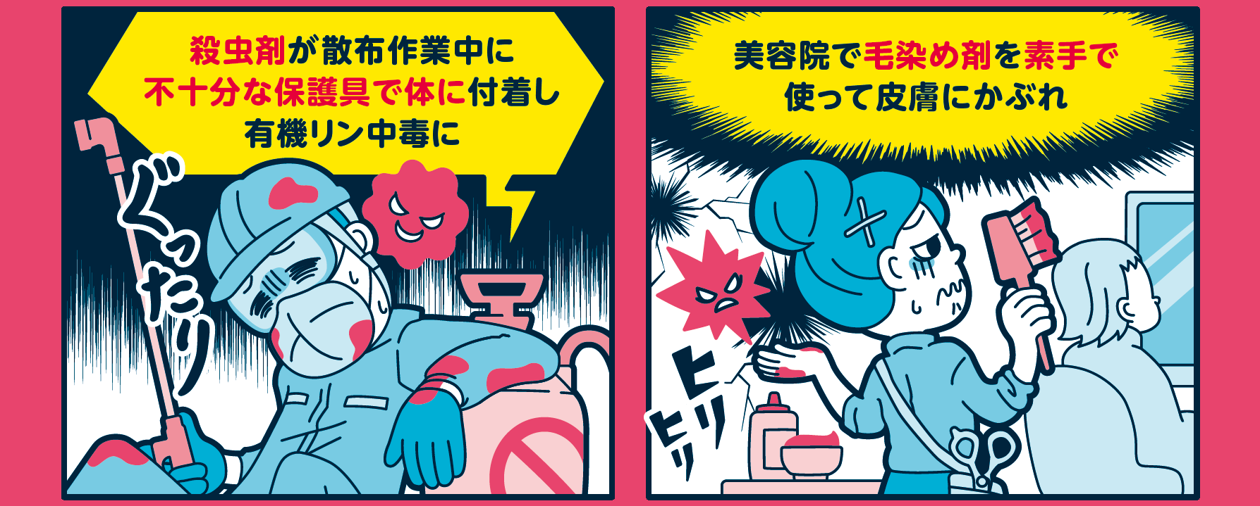
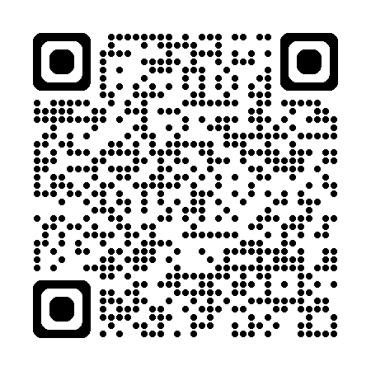

あなたの職場にいますか？
化学物質管理者
慣れた頃こそ再確認 化学物質の扱い方
月 は化学物質管理強調月間
２
関連情報は
特設サイトへ
労働安全衛生関係法令の改正により、
令和６年４月から業種・事業規模を問わず、
化学物質管理者の選任やリスクアセスメント等に
基づく適切な管理等が義務づけられています。

Slide 2

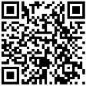
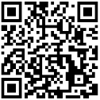
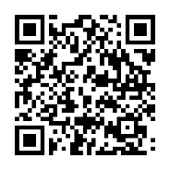
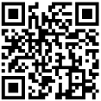
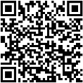
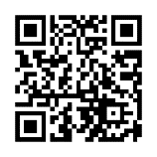
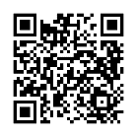
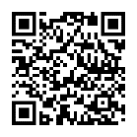
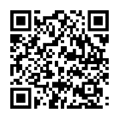
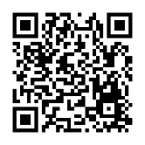

化学物質の自律的な管理に関する自主点検表
✓ がつかない場合は、解説 やリンク先の情報等を参照して確認をしましょう。
①事業場で製造・取り扱っている化学物質がリスクアセスメント（ＲＡ）対象物であるかを把握していますか。 | □
○化学物質を化学的に合成するほか、混合、濃縮・希釈、他物質を添加、小分け等により化学物質等を含む製品化を行うことも「製造」に該当します。 ○令和７年４月１日、令和８年４月１日時点のＲＡ対象物はこちらのリストを ご覧ください。 ○令和９年４月１日に約150物質が追加される予定です。追加物質については、 こちらのリストをご確認ください。
②化学物質管理者を選任していますか。 | □
○ＲＡ対象物の製造・取扱事業場等において化学物質管理者を選任することが義務となっています。化学物質管理者は、化学物質の自律的な管理のキーパーソンです。 ○化学物質管理者の選任については、以下のQ&AのNo.2-1-1～2-1-10をご確認ください。 化学物質による労働災害防止のための新たな規制に関するQ＆A
③ＲＡを実施していますか。 | □
○リスクアセスメントとは、作業による労働者への危険または健康障害を生じるおそれの程度を見積もり、リスクの低減対策を検討することです。 ○厚生労働省では、RAの実施を支援するため業種別マニュアルの作成を進めています。次のマニュアルに従ってRAを実施した場合は、右上の □ に ✓ をつけてください。 ・業種・作業別マニュアル ・建設業における化学物質取り扱い作業におけるリスク管理マニュアル （参考）Q1-1 なぜリスクアセスメントを行わなければならないのか。 Q1-2 リスクアセスメントはどのような手順で実施するのか。
④ＲＡの結果に基づくリスク低減措置を行っていますか。 | □
○法令に講ずべき措置が定められている場合は、リスクアセスメントの結果に関わらず、定められた措置を必ず実施しなければなりません。 ○③のマニュアルで定められたリスク低減措置を行った場合は、右上の □ に ✓ をつけてください。 （参考）Q12-1リスクアセスメント実施後のリスク低減措置の実施は義務か。 Q12-2リスクを低減するためにはどのような措置を講ずるべきか。
⑤安全データシート（ＳＤＳ）とリスクアセスメントの結果等を労働者に周知し、教育を行っていますか。 | □
○化学物質を取り扱う労働者が常時ＳＤＳを確認できるよう周知するほか、労働者に教育や周知を行う必要があります。 （参考）Q15-1 入手したSDSを労働者に周知しなければならないか。 Q15-2ラベルやSDSの記載内容を労働者に教育する義務はあるか。
⑥（保護具を使用している場合）保護具着用管理責任者を選任していますか。 | □
○保護具着用管理責任者の選任については、以下のQ&AのNo.2-2-1～2-2-3をご確認ください。 化学物質による労働災害防止のための新たな規制に関するQ＆A
⑦（化学物質の譲渡・提供を行っている場合） ラベル表示を行い、ＳＤＳ等による通知を行っていますか。 | □
○化学物質を譲渡又は提供する者は、相手方にＳＤＳの交付等により危険有害性等を通知する必要があります。 （参考）Q13-1 SDSはいつ交付しなければならないのか。 Q13-2ホームページでSDSを提供しても良いか。
解説
R7,R8追加分
R9追加分
解説
解説
業種・作業別マニュアル
参考
(業種・作業別)
(建設業)
解説
解説
解説
解説
（R7.11）

